Slide 1
Redes de Datos
Verónica guerra

Slide 2
Unidad 9 Capa de transporte modelo OSI
La capa de transporte prepara los datos para transmitirlos a través de la red. La PC de origen se comunica con una PC receptora para decidir cómo dividir los datos en segmentos, cómo asegurarse de que ninguno de los segmentos se pierda y cómo verificar si llegan todos los segmentos. Al considerar la capa de transporte, imagínese un departamento de envíos que prepara un único pedido de varios paquetes para entregar.
La capa de transporte incluye las siguientes funciones:
Permite que varias aplicaciones, como el envío de correo electrónico y las redes sociales, se puedan comunicar a través la red al mismo tiempo en un único dispositivo.
Asegura que, si es necesario, la aplicación correcta reciba todos los datos con confianza y en orden.
Emplea mecanismos de manejo de errores.
Identifica a las aplicaciones finales por medio de puertos.
División de los datos en segmentos para su administración y reunificación de los datos segmentados en streams de datos de aplicación en el destino
Rastreo de comunicación individual entre aplicaciones en los hosts de origen y destino

Slide 3
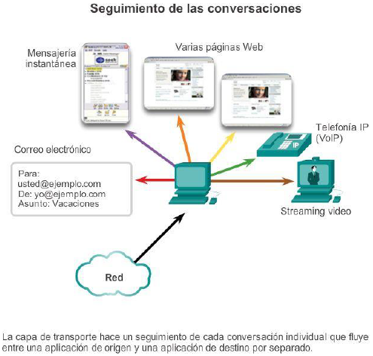
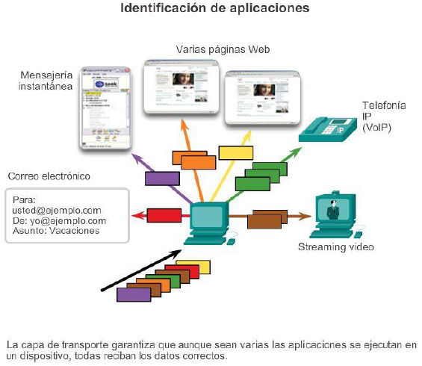

Slide 4
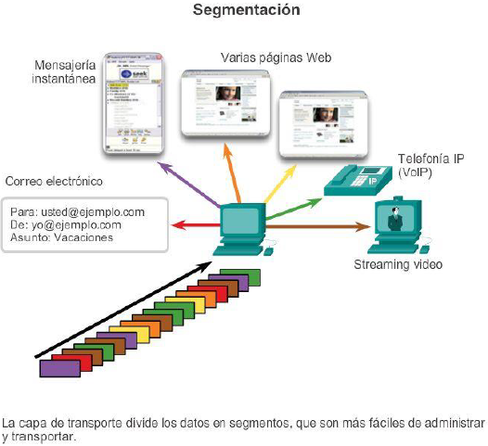

Slide 5
Protocolos de la capa Transporte en modelo TCP/IP

Slide 7
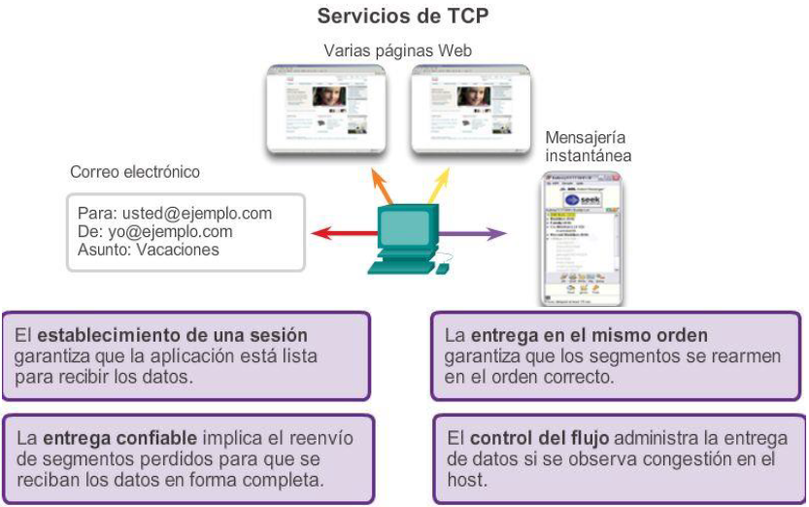

Slide 8
Segmento TCP
Segmento UDP

Slide 11
Par de Socket
Los puertos de origen y de destino se colocan dentro del segmento. Los segmentos se encapsulan dentro de un paquete IP. El paquete IP contiene la dirección IP de origen y de destino. La combinación de las direcciones IP de origen y de destino y de los números de puerto de origen y de destino se conoce como “socket”. El socket se utiliza para identificar el servidor y el servicio que solicita el cliente. Miles de hosts se comunican a diario con millones de servidores diferentes. Los sockets identifican esas comunicaciones. Listado de Puertos https://es.wikipedia.org/wiki/Anexo:N%C3%BAmeros_de_puertos_de_red

Slide 12
Establecimiento y finalizado de sesión TCP (3-way)

